Slide 1
性能测试 --Linux 服务器监控

Slide 2
内容回顾
Controller介绍
作用：设计场景、运行场景并监控场景运行
主要菜单的功能
场景设计
目标场景（验收测试，有非常明确的性能指标，结果是达到或达不到）
Group:两个以上业务相互独立，用户量不成正比

Slide 3
内容回顾
百分比模式：模拟场景中用户分不同比例做不同的业务操作
Scenario —Basic schedule ：收集不同用户负载量下，各项性能指标
Scenario—Real-world schedule
做峰值测试
模拟真实场景（拖拽的方式来模拟多少个用户启动，多少个用户停止）
注意事项
Run-Time Settings中Run Logic设置的迭代次数与Run Mode 中Duration设置持续时间，优先级问题

Slide 4
内容回顾
设置Run Mode后脚本执行过程
多机负载配置
安装Load Generator模块
开启LoadRunner Agent Runtime Settings Configuration
配置Load Genrators
资源监控
CPU（Processer time）

Slide 5
内容回顾
内存（可用内存，内存错误量）
硬盘（读写速度，队列长度）
网络带宽
数据库计数器

Slide 6
目录
Linux服务器监控概述
服务器资源监控
服务器CPU监控
服务器内存监控
服务器网络监控
服务器磁盘监控
Linux监控工具nmon

Slide 7
Linux服务器监控概述
服务器端操作系统
Windows
Linux
如果是Linux操作系统，怎样收集资源占用情况数据？
Notes:
操作系统版本

Slide 8
服务器资源监控
测试范围及性能指标
CPU
内存
硬盘
网络
Notes:
CPU
内存：临时存储货物的仓库，断电了，数据就没有了
磁盘：持久化的仓库，只要硬盘不存在，数据就是存在的，绝大多数数据库是存储在硬盘的,memcahe存储在内存
网络：道路，带宽决定了传输数据的大小，
版本：cento 7 ,6.8,6.5 服务启动的命令不一样了，底层很多东西都不同了，jdk版本，64位，cento7，数据库，中间件，版本不一致，存在很大的差异

Slide 9
目录
Linux服务器监控概述
服务器资源监控
服务器CPU监控
服务器内存监控
服务器网络监控
服务器磁盘监控
linux监控工具nmon

Slide 10
服务器资源监控--top
top
能够实时监控系统的运行状态，并且可以按照CPU及内存使用量进行排序

Slide 11
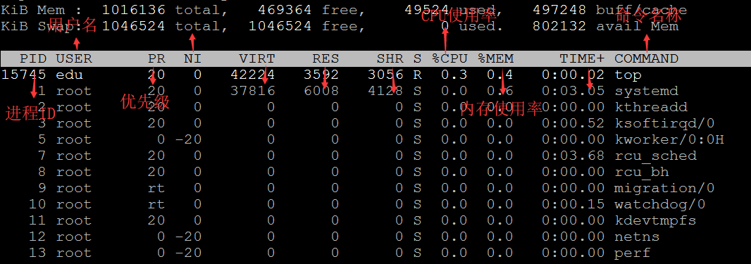
服务器资源监控--top
nice值。负值表示高优先级，正值表示低优先级
进程使用的虚拟内存总量
共享内存
进程使用CPU时间总计
进程使用的、未被换出的物理内存大小
进程使用的、未被换出的物理内存大小
Notes:
PR :进程优先权，越小，优先权越高
NI：进程Nice 值，越大，优先值越高
RI是比较好理解的，即进程的优先级，或者通俗点说就是程序被CPU执行的先后顺序，此值越小进程的优先级别越高。那NI呢？就是我们所要说的nice值了，其表示进程可被执行的优先级的修正数值。如前面所说，PRI值越小越快被执行，那么加入nice值后，将会使得PRI变为：PRI(new)=PRI(old)+nice。由此看出，PR是根据NICE排序的，规则是NICE越小PR越前（小，优先权更大），即其优先级会变高，则其越快被执行。如果NICE相同则进程uid是root的优先权更大。

Slide 12
服务器资源监控--top
top结果中常用交互命令（注意大写）
M：根据驻留内存大小进行排序
P：根据CPU使用百分比大小进行排序
T：根据时间/累计时间进行排序
Notes:
PID USER PR NI VIRT RES SHR S %CPU %MEM TIME+ COMMAND 序号列名含义 PID 进程id PPID 父进程id RUSER Realusername UID 进程所有者的用户id USER 进程所有者的用户名 GROUP 进程所有者的组名 TTY 启动进程的终端名。不是从终端启动的进程则显示为? PR 优先级 NInice 值。负值表示高优先级，正值表示低优先级 P 最后使用的CPU，仅在多CPU环境下有意义 %CPU 上次更新到现在的CPU时间占用百分比 TIME 进程使用的CPU时间总计，单位秒 TIME+ 进程使用的CPU时间总计，单位1/100秒 %MEM 进程使用的物理内存百分比 VIRT 进程使用的虚拟内存总量，单位kb。VIRT=SWAP+RES SWAP 进程使用的虚拟内存中，被换出的大小，单位kb。 RES 进程使用的、未被换出的物理内存大小，单位kb。RES=CODE+DATA CODE 可执行代码占用的物理内存大小，单位kb DATA 可执行代码以外的部分(数据段+栈)占用的物理内存大小，单位kb SHR 共享内存大小，单位kb nFLT 页面错误次数 nDRT 最后一次写入到现在，被修改过的页面数。 S 进程状态。 D= 不可中断的睡眠状态 R= 运行 S= 睡眠 T= 跟踪/停止 Z= 僵尸进程 COMMAND 命令名/命令行 WCHAN 若该进程在睡眠，则显示睡眠中的系统函数名 Flags 任务标志

Slide 13
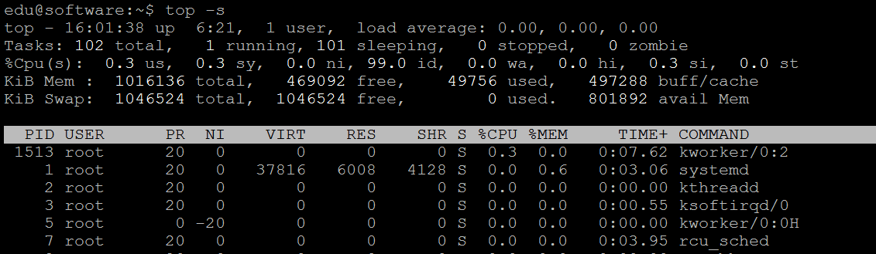
服务器资源监控--top
top –s 累积模式查看
Notes:
top - 09:44:56[当前系统时间],
16 days[系统已经运行了16天],
1 user[个用户当前登录],
load average: 9.59, 4.75, 1.92[系统负载，即任务队列的平均长度]
Tasks: 145 total[总进程数],
2 running[正在运行的进程数],
143 sleeping[睡眠的进程数],
0 stopped[停止的进程数],
0 zombie[冻结进程数],
Cpu(s): 99.8%us[用户空间占用CPU百分比],
0.1%sy[内核空间占用CPU百分比],
0.0%ni[用户进程空间内改变过优先级的进程占用CPU百分比],
0.2%id[空闲CPU百分比], 0.0%wa[等待输入输出的CPU时间百分比],
0.0%hi[],
0.0%st[],
Mem: 4147888k total[物理内存总量],
2493092k used[使用的物理内存总量],
1654796k free[空闲内存总量],
158188k buffers[用作内核缓存的内存量]
Swap: 5144568k total[交换区总量],
56k used[使用的交换区总量],
5144512k free[空闲交换区总量],
2013180k cached[缓冲的交换区总量],

Slide 14
服务器资源监控--top
top –s 补充说明
load average：系统的运行队列的平均利用率，也可以认为是可运行进程的平均数。三个值分别表示在最后的1分钟、5分钟、15分钟的平均负载值
top使用说明：在单核CPU中load average的值为1时，表示满负荷状态。多核CPU中满负荷load average的值为1*CPU核数

Slide 15
服务器资源监控--top
CPU(s): 用户空间占用CPU百分比
sy:内核空间占用CPU百分比
ni：用户进程空间内改变过优先级的进程占用CPU百分比
id：空闲CPU百分比
wa：等待输入输出的CPU时间百分比
hi:硬件中断
si:软件中断
st:实时

Slide 16
服务器资源监控--top
memory:内存
total：物理内存总量
used：使用的物理内存总量
free：空闲内存总量
buffers：用作内核缓存的内存量
Swap: 交换区总量
used：使用的交换区总量
free：空闲交换区总量
cached：缓冲的交换区总量

Slide 17
服务器资源监控----vmstat
vmstat
展现给定时间间隔的服务器的状态值,包括服务器的CPU使用率，内存使用，虚拟内存交换情况,I/O读写情况
一般使用两个数字参数来完成的，第一个参数是采样的时间间隔数，单位是秒，第二个参数是采样的次数
如：vmstat 2 1（2表示每隔两秒采集一次服务器状态，1表示只采集一次）
Notes:
vmstat 1 10
-S：使用指定单位显示，参数有k、K、m、M，分别代表1000、1024、1000000、1048576字节。默认单位是K（1024 bytes）

Slide 18
服务器资源监控----vmstat
r 表示运行队列(就是说多少个进程真的分配到CPU) 如果运行队列过大，表示你的CPU很繁忙，一般会造成CPU使用率很高。
b 表示阻塞的进程
Notes:
r 表示运行队列(就是说多少个进程真的分配到CPU)，我测试的服务器目前CPU比较空闲，没什么程序在跑，当这个值超过了CPU数目，就会出现CPU瓶颈了。这个也和top的负载有关系，一般负载超过了3就比较高，超过了5就高，超过了10就不正常了，服务器的状态很危险。top的负载类似每秒的运行队列。如果运行队列过大，表示你的CPU很繁忙，一般会造成CPU使用率很高。
b 表示阻塞的进程,这个不多说，进程阻塞，大家懂的。
swpd 虚拟内存已使用的大小，如果大于0，表示你的机器物理内存不足了，如果不是程序内存泄露的原因，那么你该升级内存了或者把耗内存的任务迁移到其他机器。
free 空闲的物理内存的大小，我的机器内存总共8G，剩余3415M。
buff Linux/Unix系统是用来存储，目录里面有什么内容，权限等的缓存，我本机大概占用300多M
cache cache直接用来记忆我们打开的文件,给文件做缓冲，我本机大概占用300多M(这里是Linux/Unix的聪明之处，把空闲的物理内存的一部分拿来做文件和目录的缓存，是为了提高 程序执行的性能，当程序使用内存时，buffer/cached会很快地被使用。)
si 每秒从磁盘读入虚拟内存的大小，如果这个值大于0，表示物理内存不够用或者内存泄露了，要查找耗内存进程解决掉。我的机器内存充裕，一切正常。
so 每秒虚拟内存写入磁盘的大小，如果这个值大于0，同上。
bi 块设备每秒接收的块数量，这里的块设备是指系统上所有的磁盘和其他块设备，默认块大小是1024byte，我本机上没什么IO操作，所以一直是0，但是我曾在处理拷贝大量数据(2-3T)的机器上看过可以达到140000/s，磁盘写入速度差不多140M每秒
bo 块设备每秒发送的块数量，例如我们读取文件，bo就要大于0。bi和bo一般都要接近0，不然就是IO过于频繁，需要调整。
in 每秒CPU的中断次数，包括时间中断
cs 每秒上下文切换次数，例如我们调用系统函数，就要进行上下文切换，线程的切换，也要进程上下文切换，这个值要越小越好，太大了，要考虑调低线程或者进程的数目,例如在apache和nginx这种web服务器中，我们一般做性能测试时会进行几千并发甚至几万并发的测试，选择web服务器的进程可以由进程或者线程的峰值一直下调，压测，直到cs到一个比较小的值，这个进程和线程数就是比较合适的值了。系统调用也是，每次调用系统函数，我们的代码就会进入内核空间，导致上下文切换，这个是很耗资源，也要尽量避免频繁调用系统函数。上下文切换次数过多表示你的CPU大部分浪费在上下文切换，导致CPU干正经事的时间少了，CPU没有充分利用，是不可取的。
us 用户CPU时间，我曾经在一个做加密解密很频繁的服务器上，可以看到us接近100,r运行队列达到80(机器在做压力测试，性能表现不佳)。
sy 系统CPU时间，如果太高，表示系统调用时间长，例如是IO操作频繁。
id 空闲 CPU时间，一般来说，id + us + sy = 100,一般我认为id是空闲CPU使用率，us是用户CPU使用率，sy是系统CPU使用率。
wt 等待IO CPU时间。

Slide 19
服务器资源监控----vmstat
swpd 虚拟内存已使用的大小，如果大于0，表示你的机器物理内存不足了，如果不是程序内存泄露的原因，那么该升级内存了或者把耗内存的任务迁移到其他机器
free 空闲的物理内存的大小
buff 缓存

Slide 20
服务器资源监控----vmstat
cache 用来记忆我们打开的文件,给文件做缓冲， (这里是Linux/Unix的聪明之处，把空闲的物理内存的一部分拿来做文件和目录的缓存，是为了提高 程序执行的性能，当程序使用内存时，buffer/cached会很快地被使用)
si 每秒从磁盘读入虚拟内存的大小，如果这个值大于0，表示物理内存不够用或者内存泄露了，要查找耗内存进程解决掉

Slide 21
服务器资源监控----vmstat
so 每秒虚拟内存写入磁盘的大小，如果这个值大于0，同上
bi 块设备每秒接收的块数量，这里的块设备是指系统上所有的磁盘和其他块设备，默认块大小是1024byte(I/O操作时查看读写速度)
bo 块设备每秒发送的块数量，例如我们读取文件，bo就要大于0。bi和bo一般都要接近0，不然就是I/O过于频繁，需要调整
in 每秒CPU的中断次数，包括时间中断

Slide 22
服务器资源监控----vmstat
cs 每秒上下文切换次数，例如我们调用系统函数，就要进行上下文切换，线程的切换，也要进程上下文切换，这个值要越小越好，太大了，要考虑调低线程或者进程的数目
us 用户CPU时间
sy 系统CPU时间，如果太高，表示系统调用时间长，例如是IO操作频繁
Notes:
,例如在apache和nginx这种web服务器中，我们一般做性能测试时会进行几千并发甚至几万并发的测试，选择web服务器的进程可以由进程或者线程的峰值一直下调，压测，直到cs到一个比较小的值，这个进程和线程数就是比较合适的值了。系统调用也是，每次调用系统函数，我们的代码就会进入内核空间，导致上下文切换，这个是很耗资源，也要尽量避免频繁调用系统函数。上下文切换次数过多表示你的CPU大部分浪费在上下文切换，导致CPU干正经事的时间少了，CPU没有充分利用，是不可取的。

Slide 23
服务器资源监控----vmstat
id 空闲 CPU时间，一般来说，id + us + sy = 100,一般id是空闲CPU使用率，us是用户CPU使用率，sy是系统CPU使用率
wt CPU等待I/O 的时间

Slide 24
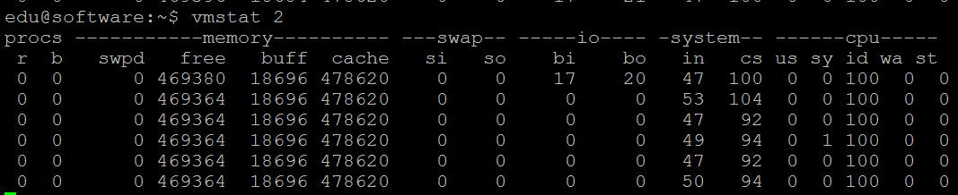
服务器资源监控----vmstat
实际使用中，有些场景会在一段时间内一直监控
使用命令：vmstat 2
不监控时，直接结束此命令即可

Slide 25
top VS vmstat
两者都可以监控服务器资源使用情况，但监控的点不同

Slide 26
top VS vmstat

Slide 27
目录
Linux服务器监控概述
服务器资源监控
服务器CPU监控
服务器内存监控
服务器网络监控
服务器磁盘监控
linux监控工具nmon

Slide 28
服务器CPU监控--mpstat
mpstat
安装：sudo apt-get install mpstat（Ubuntu 15及以下版本）
安装：sudo apt install sysstat（Ubuntu 16及以上版本）
可以查看多核CPU中每个计算核心的统计数据
-P （大写）表示监控哪个CPU，CPU在【0，CPU个数-1】中取值
internal相邻的两次采样的间隔时间
count采样的次数
如：mpstat –P 0 2 3 （监控第一个CPU，每隔2s采集一次数据，共3次）
Notes:
mpstat 1 5 间隔1秒监控5次，用户使用的，系统使用的，空闲的
？

Slide 29
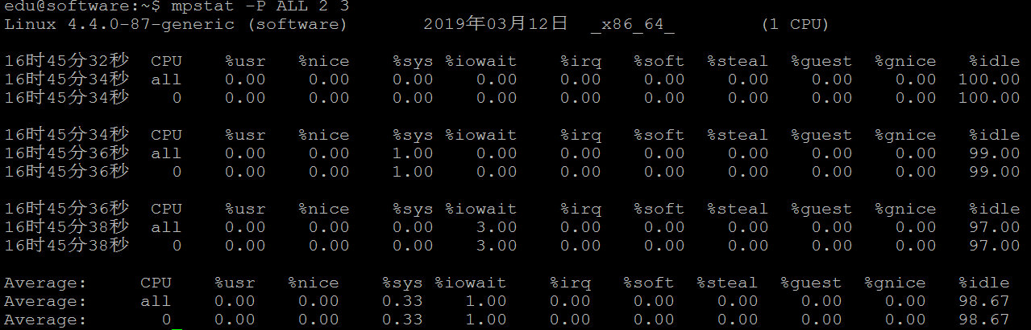
服务器CPU监控--mpstat

Slide 30
服务器CPU监控--mpstat
mpstat注意
当没有参数时，mpstat则显示系统启动以后所有信息的平均值。有interval时，第一行的信息自系统启动以来的平均信息。从第二行开始，输出为前一个interval时间段的平均信息

Slide 31
目录
Linux服务器监控概述
服务器资源监控
服务器CPU监控
服务器内存监控
服务器网络监控
服务器磁盘监控
linux监控工具nmon

Slide 32
服务器内存监控—free
free
监控系统的内存使用状态
total：总计物理内存的大小
used：已使用多大
free：可用有多少
shared：多个进程共享的内存总额
buffer/cached磁盘缓存的大小
常用选项
-b：以Byte为单位显示内存使用情况
-k：以KB为单位显示内存使用情况
-m：以MB为单位显示内存使用情况

Slide 33
服务器内存监控—free

Slide 34
目录
Linux服务器监控概述
服务器资源监控
服务器CPU监控
服务器内存监控
服务器网络监控
服务器磁盘监控
linux监控工具nmon

Slide 35
服务器网络监控---netstat
netstat
用于显示本机网络连接、运行端口、路由表等信息
-s 显示网络统计信息
-l：仅列出有在Listen（监听）的服务状态
-p：显示建立相关链接的程序名
-t（tcp）：显示tcp相关选项
-u（udp）：显示udp相关选项
-c：每隔一个固定时间，执行该netstat命令
Notes:
结果中I-Node：unix系统文件系统中每个文件都存在的inode
netstat –ntlp
netstat -i
lface网络接口名称
MTU 最大传输单元字节数 RX-OK接收的数据包 TX发送的数据包
RX-DRP 丢了多少
RX-OVR 由于误差丢失了多少数据包
Flg标记 B设置了广播，M接收所有的数据包 U L回送设备。底层的内容
网络质量有问题，传输性能会下降
netstat –i –c 1 其中–c可以省略
用途：查看某个端口有没有被监听，网络传输的大小，有没有错误，工具上都是这个命令

Slide 36
目录
Linux服务器监控概述
服务器资源监控
服务器CPU监控
服务器内存监控
服务器网络监控
服务器磁盘监控
linux监控工具nmon

Slide 37
服务器磁盘监控---iostat
iostat
是对系统磁盘IO操作进行监控，它的输出主要显示磁盘的读写操作的统计信息，同时给出CPU使用情况
iostat -x （指定设备名称）
iostat -x sda 1 3(每隔1s种采集一次数据，共3次)
Notes:
https://www.cnblogs.com/ggjucheng/archive/2013/01/13/2858810.html
tps 1次IO请求 kB_read/s
iostat –x 指定的设备
rrqm/s：每秒这个设备相关的读取请求有多少被Merge了
r/s 每秒完成读IO设备的次数
rsec/s：每秒读取的扇区数；
rKB/s 每秒读的字节数
avgrq-sz 平均请求扇区的大小
avgqu-sz 是平均请求队列的长度。毫无疑问，队列长度越短越好。
await： 每一个IO请求的处理的平均时间（单位是微秒毫秒）。这里可以理解为IO的响应时间，一般地系统IO响应时间应该低于5ms，如果大于10ms就比较大了。
svctm 表示平均每次设备I/O操作的服务时间（以毫秒为单位）。如果svctm的值与await很接近，表示几乎没有I/O等待，磁盘性能很好，如果await的值远高于svctm的值，则表示I/O队列等待太长， 系统上运行的应用程序将变慢。
%util： 在统计时间内所有处理IO时间，除以总共统计时间。例如，如果统计间隔1秒，该设备有0.8秒在处理IO，而0.2秒闲置，那么该设备的%util = 0.8/1 = 80%，所以该参数暗示了设备的繁忙程度
iostat –x 1 3

Slide 38
目录
Linux服务器监控概述
服务器资源监控
服务器CPU监控
服务器内存监控
服务器网络监控
服务器磁盘监控
linux监控工具nmon

Slide 39
linux监控工具nmon
nmon是一种各种Linux操作系统上广泛使用的监控与分析工具，相对于其它一些系统资源监控工具来说，nmon所记录的信息是比较全面的，它能在系统运行过程中实时地捕捉系统资源的使用情况，并且能输出结果到文件中，然后通过nmon_analyzer工具产生数据文件与图形化结果

Slide 40
linux监控工具nmon
nmon安装：
sudo apt-get install nmon（sudo apt install nmon(高版本)）
nmon主要参数：
-f 输出文件，必选参数，nmon输出的文件名是默认名称 localhost_date_time.nmon
-F <filename> 这个参数和-f相同，只不过用户可以自己定义文件名称

Slide 41
linux监控工具nmon
-s采集数据频率，也就是保存数据的频率
-c 采集数据次数
-t 输出最消耗资源的进程数据
-m 生成的数据文件的存放目录
使用举例
nmon –s 2 –c 3 –m /home/liu –F test.nmon

Slide 42
Linux 与Windows 操作系统互传文件
1 两台主机能ping通；Linux主机有SSH服务，并且打开22端口；
（如果防火墙打开，设置22 端口不被拦截 ，$sudo ufw allow 22 sudo ufw allow ssh）
2 Linux 传Windows :
从linux向windows传文件：
在windows的cmd中输入 pscp 用户名@: linux中源文件路径 windows中目的路径

Slide 43
Linux 与Windows 操作系统互传文件
如： pscp root@192.168.0.100:/home/aaa.jpg G:/putty/
注意：使用pscp只能传文件，无法传目录，要传目录的话可以用psftp
3 Windows 向 Linux传文件：
打开cmd窗口，输入命令： pscp 源文件路径 root@hostIp:目的路径
如将aaa.jpg传到/home下，则使用如下命令：
pscp aaa.jpg root@192.168.0.101:/home

Slide 44
linux监控工具nmon
nmon analyser Sheet
SYS_SUMM 系统汇总,蓝线为cpu占有率变化情况,粉线为磁盘IO的变化情况
AAA 关于操作系统以及nmon本身的一些信息
CPU_ALL 所有CPU概述，显示所有CPU平均占用情况
CPU_SUMM 每一个CPU在执行时间内的占用情况
Notes:
https://www.cnblogs.com/zhangbinblog/p/6412249.html
http://www.51testing.com/html/00/130600-866862.html
StraryLines:显示本次nmon分析文件中未生成的采集值

Slide 45
linux监控工具nmon
nmon analyser Sheet
DISKBUSY 磁盘组每个disk设备平均占用情况
DISKREAD 每个磁盘组的平均读情况
DISKSIZE 每个磁盘组的平均读写情况（块大小）
DISKWRITE 每个磁盘组的平均写情况
DISKXFER 每个磁盘组的I/O每秒操作
MEM 内存相关的主要信息，使用、空闲内存大小等

Slide 46
内容总结
Linux服务器监控概述
服务器资源监控
vmstat
top 命令的使用
服务器CPU监控
vmstat

Slide 47
内容总结
服务器内存监控
free
服务器网络监控
netstat
服务器磁盘监控
iostat

Slide 48
内容总结
linux监控工具nmon
安装
nmon
输出到文件
分析工具分析（ nmon analyser Sheet）

